Slide 1
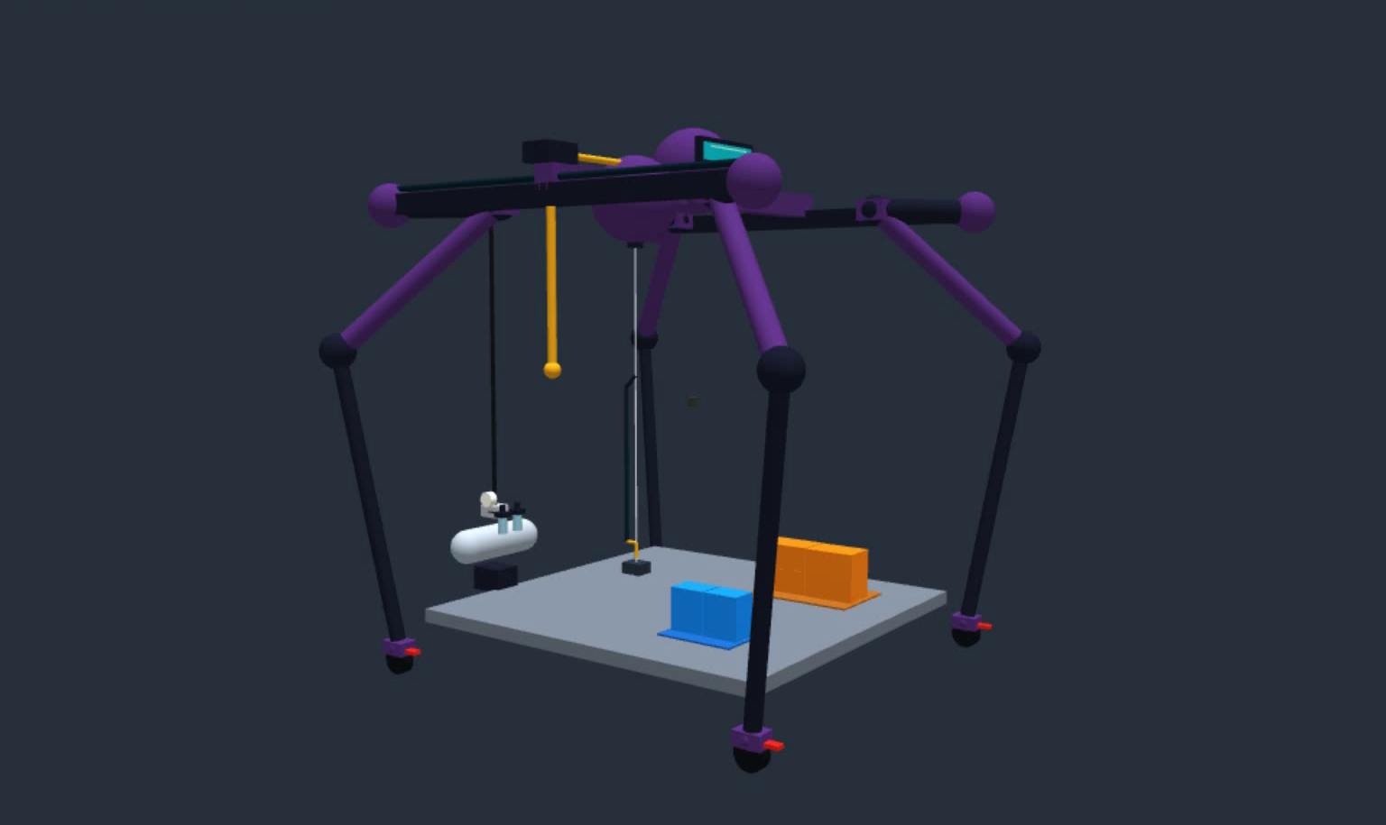
蜘蛛智能工业搬运机器人
真实仿真主视角 · 全身结构可见 · 视觉闭环搬运 · 容量门控吸附
看得清，搬得稳，放得准
四腿支撑 + 锁定脚轮
X / Y / Z / Yaw 四自由度
单带 visor、气路与四杯末端
本图直接裁取本轮视频主视窗，
不将双画面合成图标成正视图。
固定支撑 6.10 × 5.80 × 5.42 m；运行可视高度 6.08 m（含装饰）；模型派生，非实测。
RUN 20261101_125811 | MODEL fe49e294ced9 | 仿真工程验证
01
Notes:
Run: 20261101_125811
Vacuum model SHA256: fe49e294ced9d610dad53f3919fa508d5fa12ac4eb24d283007a8d8f868275ec
Video SHA256: fd58028f13df546822d114b640d83e2a3ee855a6ee9282434a34feb333327456
Normal metrics source: E:\Project\sukethon\experiments\vacuum_engineering_v2_media\sim\benchmark_results\20261101_125811\summary.json
Camera framing only; no physics strategy change.

Slide 2
01 环境、四轴执行器与传感器
WSL Ubuntu 20.04 / ROS Noetic / Gazebo 11 · 独立运行与独立编译
4 DOF / 4 joint actuator channels
顶置 RGB-D（配置值）
X：横向移动桥；Y：正交滑台
Z：垂直升降；Yaw：末端旋转
X/Y：−2～2 m；Z：−1.5～0.7 m
Yaw：−6.3～6.3 rad
速度上限：1 m/s；Yaw 1 rad/s
仿真 effort 上限：3000 N / N·m
四腿被动支撑；泵独立于四轴。
位置 (0, 0, 4.8) m，向下观测
960 × 960；10 Hz
水平 / 垂直 FOV：68.75°
深度裁剪：0.1～8 m
稠密上限：921,600 点/帧
有效点数受遮挡、无效深度影响。
不是硬件实测点云密度。
RUN 20261101_125811 | MODEL fe49e294ced9 | 仿真工程验证
02
Notes:
Run: 20261101_125811
Vacuum model SHA256: fe49e294ced9d610dad53f3919fa508d5fa12ac4eb24d283007a8d8f868275ec
Video SHA256: fd58028f13df546822d114b640d83e2a3ee855a6ee9282434a34feb333327456
Normal metrics source: E:\Project\sukethon\experiments\vacuum_engineering_v2_media\sim\benchmark_results\20261101_125811\summary.json
Camera framing only; no physics strategy change.

Slide 3
02 感知与速度：逐箱闭环，把时间用在搬运
RGB-D 同步门限 <60 ms · 释放后独立复测 · 不以模型真值替代视觉验收
同步观测
目标与槽位
直达转运
逐箱验收
10 Hz RGB-D
中心 / 高度 / Yaw
观测失效则停止
A / B 箱型
规划已知目标槽位
视觉抓取与放后复测
带载速度 0.9 m/s
轨迹平滑与接近减速
避免全程低速爬行
中心 ≤10 mm
Yaw ≤5°
超差才进入重抓
8/8
195.41 s
8.96 mm
0 次
本轮正常验收
任务时间
最大中心误差
重抓
任务时间为控制器计时；视频包含启动等待与结束保留画面，二者时长不同。
RUN 20261101_125811 | MODEL fe49e294ced9 | 仿真工程验证
03
Notes:
Run: 20261101_125811
Vacuum model SHA256: fe49e294ced9d610dad53f3919fa508d5fa12ac4eb24d283007a8d8f868275ec
Video SHA256: fd58028f13df546822d114b640d83e2a3ee855a6ee9282434a34feb333327456
Normal metrics source: E:\Project\sukethon\experiments\vacuum_engineering_v2_media\sim\benchmark_results\20261101_125811\summary.json
Camera framing only; no physics strategy change.

Slide 4
03 真空容量门控与过载保护
固定约束作为吸附执行层；压力、泄漏和负载门控为工程近似，参数待硬件标定
四杯独立状态 + 压力动态
真实遥测与安全边界
泵目标负压：65 kPa
4 杯，杯半径 34 mm
有效面积系数 0.8；安全系数 1.3
吸力 = Δp × 有效面积
校核法向 m(g+a)、摩擦剪切、
重心偏置剥离力矩；持续 40 ms
不满足门限：拒吸 / 脱附 / 锁存。
容量峰值：754 N
法向峰值：2550 N
剪切峰值：53 N
Leak 与 +1000 N 软件需求注入
两项脱附中止均通过，非实体加重。
未实现自动安全落地；实机仍需
止回阀、机械保持与受控下放。
RUN 20261101_125811 | MODEL fe49e294ced9 | 仿真工程验证
04
Notes:
Run: 20261101_125811
Vacuum model SHA256: fe49e294ced9d610dad53f3919fa508d5fa12ac4eb24d283007a8d8f868275ec
Video SHA256: fd58028f13df546822d114b640d83e2a3ee855a6ee9282434a34feb333327456
Normal metrics source: E:\Project\sukethon\experiments\vacuum_engineering_v2_media\sim\benchmark_results\20261101_125811\summary.json
Camera framing only; no physics strategy change.

Slide 5
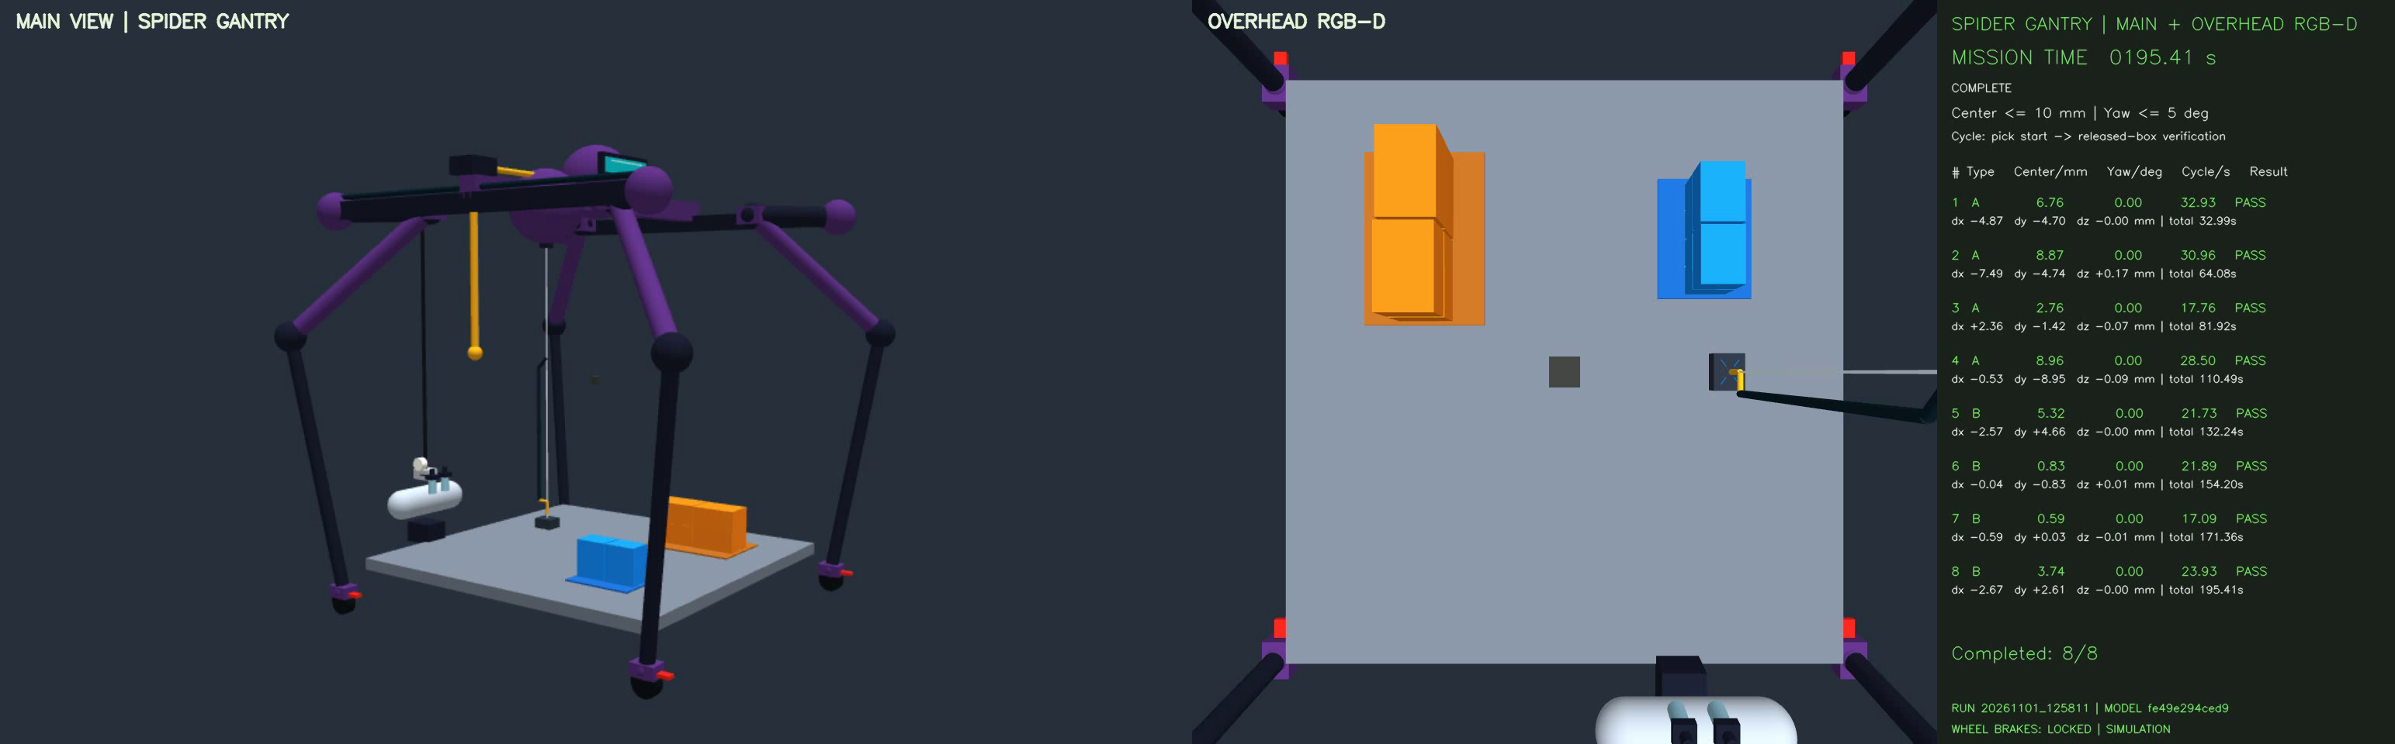
04 同一运行：视频、结果、模型可追溯
本轮正常结果与视频逐帧核验；原始录像、逐箱数据和哈希清单同目录交付
8/8 通过 | 195.41 s
最大中心 8.96 mm
最大偏航 0.00°；重抓 0 次
播放本轮完整演示 →
RUN 20261101_125811
MODEL fe49e294ced9
原视频 3086×960 / 10 fps / 2146 帧
录像时长 214.6 s（原速）
另附：机器人尺寸 / FOV / 点云密度
正常结果、真空遥测、保护测试
manifest.json / SHA256SUMS.txt
RUN 20261101_125811 | MODEL fe49e294ced9 | 仿真工程验证
05
Notes:
Run: 20261101_125811
Vacuum model SHA256: fe49e294ced9d610dad53f3919fa508d5fa12ac4eb24d283007a8d8f868275ec
Video SHA256: fd58028f13df546822d114b640d83e2a3ee855a6ee9282434a34feb333327456
Normal metrics source: E:\Project\sukethon\experiments\vacuum_engineering_v2_media\sim\benchmark_results\20261101_125811\summary.json
Camera framing only; no physics strategy change.

